Slide 1
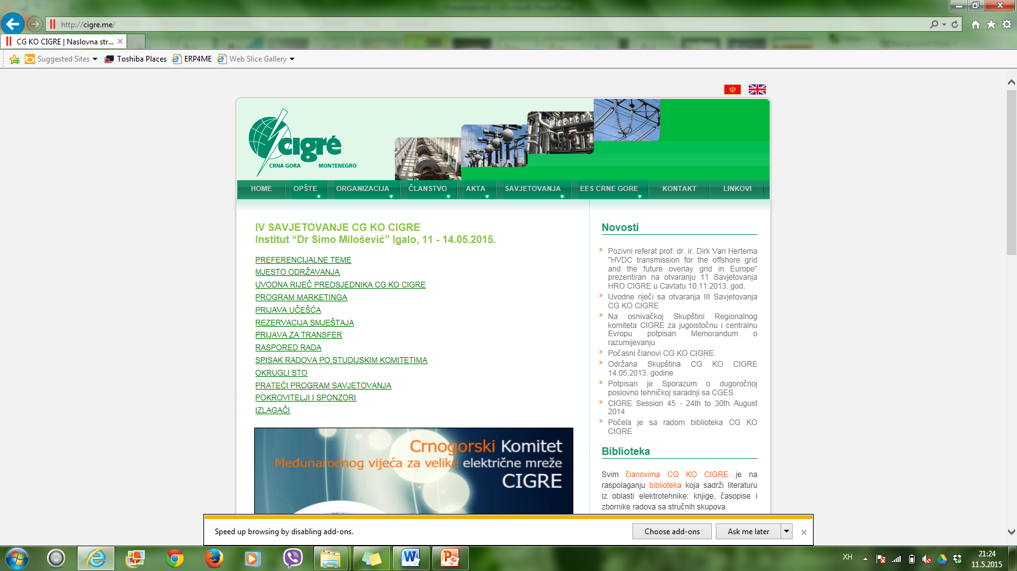
G-KOMPONENTA
STK C5
IV SAVJETOVANJE Igalo, 11.-14.5.2015.
PREPREKA RAZVOJU SLOBODNOG TRŽIŠTA ILI PREDUSLOV FER ALOKACIJE TROŠKOVA MREŽE
Ljubo Knežević, Slobodan Marković

Slide 2
G-Komponenta
Je prosječna vrijednost naknade koju plaćaju proizvođači za korišćenje prenosne mreže
Rad je imao za cilj da sistematizuje raspoložive informacije i stavove:
  Prepreka razvoju slobodnog tržišta
  ili je
  Sredstvo fer alokacije troškova mreže
1

Slide 3
Struktura rada
Evolucija modela pokrivanja troškova mreže
Troškovi mreže neposredno vezani za proizvodnju električne energije
Primjeri primjene G-komponente u Evropi
Rizici primjene
G-komponenta u Crnoj Gori
2

Slide 4
Motiv
G-komponenta, odnosno tarifiranje korišćenja prenosnog sistema proizvođačima:
  Na nivou EU prvi put se treita Regulativom 838/2010, Aneks – Dio B
  Pogrešno poistovjećivanje sa tarifiranjem izvoza električne energije
  nerijetko se tretira kao tabu tema ili privremena mjera, sa izvjesnom sudbinom ukidanja.
Regulativa 838/2010, a posebno ACER-ovo mišljenje na prikladan nivo naknada za korišćenje prenosnog sistema koje plaćaju proizvođači (Aprila 2014. godine):
  detaljnost sprovedene analize,
  date smjernice
  novi (drugi) četvorogodišnji period primjene
  najmanje ukazuju na privremenost mjera.
3

Slide 5
Evolucija modela pokrivanja mrežnih troškova
Prvobitna elektrifikacija
  ➠Višak potražnje ➠ potrošač pokriva
Deregulacija i stimulisanje razvoja slobodnog tržišta
➠slobodno tržište je benefit potrošača ➠ potrošač pokriva
Realokacija troškova
4

Slide 6
Troškovi mreže neposredno vezani za proizvodnju energije
~
~
~
~
5

Slide 7
Primjeri primjene
G-komponente u Evropi
6

Slide 8
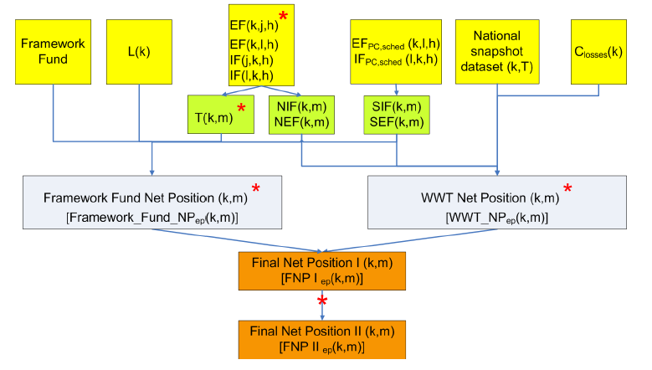
Slučaj “Francuska”
ITC mehanizam
Mjesto za identifikaciju uzročnika troška
☑
Određuje ACER
☑
☑
Statistički podatak
☑
Mjerene vrijednosti
☑
“Proizvođači pokrivaju ITC trošak”
Ulazna vrijednost u nacionalni regulatorni okvir
7

Slide 9
Slučaj “Velika Britanija” trošak infrastrukture
Jedan od začetnika liberalizacije u Evropi
  Razvijen prenosni sistem je pretpostavka tržišta
  Od tržišta korist ima potražnja ali i ponuda
G-komoinenta obuhvata:
  dugoročne inkrementalne troškove investicija u prenosni sistem
  ponderisani trošak održavanja infrastrukture
obezbjeđuje više od četvrtine ukupnog regulatorno dozvoljenog prihoda operatora prenosnog sistema
8

Slide 10
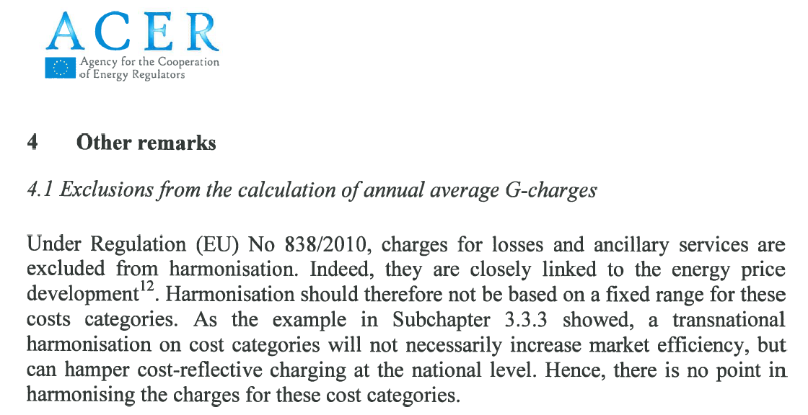
Slučaj “Austrija”
Gubici I sistemske usluge
Naknade koje proizvođači električne energije plaćaju za pokrivanje gubitaka u prenosnom sistemu i za pokrivanje troškova sistemskih usluga ne spadaju u G-komponentu (Definicija)
To ne znači da je njihovo tarifiranje zabranjeno.
U Austriji:
  0,5€/MWh za gubitke
  1,53 €/MWH za sistemske usluge
9

Slide 11
Rizici
Rizik narušavanja konkurentnosti na kratkoročnom tžištu električne energije
Rizik ugrožavanja investicija i dugoročnih cjenovnih signala
Rizik negativnog uticaja na otklanjanje zagušenja u prenosnoj mreži
Rizik prihvatnja promjene paradigme
10

Slide 12
Rizik narušavanja kratkoročne konkurentnosti
Uticaj G-komponente na SRMC postoji isključivo ako se tarifira po proizvedenoj jedinici energije (EUR/MWh).
Tarifiranje po jedinici instalisane snage (EUR/MW) ili tzv. Lump-sum naknade (EUR) nemaju uticaj na operativne odluke o angažovanju, pa se smatra da ova dva modela napalte G-komponente nemaju uticaja na kratkoročne tržišne aktivnosti
Eksplicitna preporuka ACER-a je da, gdje god je to moguće, treba izbjegavati naplatu G-komponente po jedinici proizvedene elektične energije
11

Slide 13
Ostali rizici
Rizik ugrožavanja investicija i dugoročnih cjenovnih signala
Ne postoji dok je jedinstvena na nivou zone
Rizik negativnog uticaja na otklanjanje zagušenja u prenosnoj mreži
Segmentiranost zagušenjima zapravo ublažava distorziju
Rizik prihvatnja promjene paradigme
Predmet jasne prezentacije
12

Slide 14
G i CG
Uvedena 2014. godine zbog neočekivanog pada potrošnje (posljedičnog skoka cijena prenosa za potrošače)
Jedna od najvećih u Evropi
Naplaćuje se po jedinici proizvedene energije
Jedina u Evropi koju proizvođači odbijaju da plate
13

Slide 15
Ekonomski efekti
Podjela troška neophodnog za rad mreže između proizvođača i potrošača
Fer alokacija troška ITC mehanizma:
  Zbog proizviođača je građen makar dio sistema
  Proizvođači svojom ekonomskom optimizacijom na regionalnom tržištu utiču na tokove snaga, gubitke i sistemke usluge
Dodatni, u teoriji prepoznati ekonomski efekti su i :
  Lokacijski signali
  Vremenski signali
14

Slide 16
Zaključci
Uvođenje G-komponente je iz ugla EU regulativa sasvim legitiman način fer alokacije troškova na korisnike sistema.
Crnogorski elektroenergetski sistem je tipičan dominanto hidroenergetski sistem i kao takav ima nadprosječno velik prenosni sistem, dobrim dijelom razvijan i za potrebe integracije udaljenih izvora električne energije
Padom potrošnje električne energije u zemlji, u periodu nakon 2012. godine, crnogorski elektroenergetski sistem postao je energetski izbalansiran na nivou godine, a visoki uvozni i izvozni tokovi (NEF i NIF) isključivo su posljedica komercijalne optimizacije proizvodnje na regionalnom tržištu električne energije i neophodno je da pripadajući troškovi korišćenja susjednih sistema po osnovu ITC mehanizma budu u potpunosti pokriveni od strane proizvođača, a ne padaju na teret potrošača u zemlji.
Trenutno važeću metodologiju u Crnoj Gori bilo bi poželjno vremenom unaprijediti u dijelu emitovanja lokacijskih i vremenskih signala.
15

Slide 17

STK C5
IV SAVJETOVANJE Igalo, 11.-14.5.2015.
Pitanje recenzenta:
Da li G-komponenta utiče na tržište električne energije u Crnoj Gori?

